Slide 1
Jindřich Zdík
Iva Adámková – Dalibor Havel

Slide 2
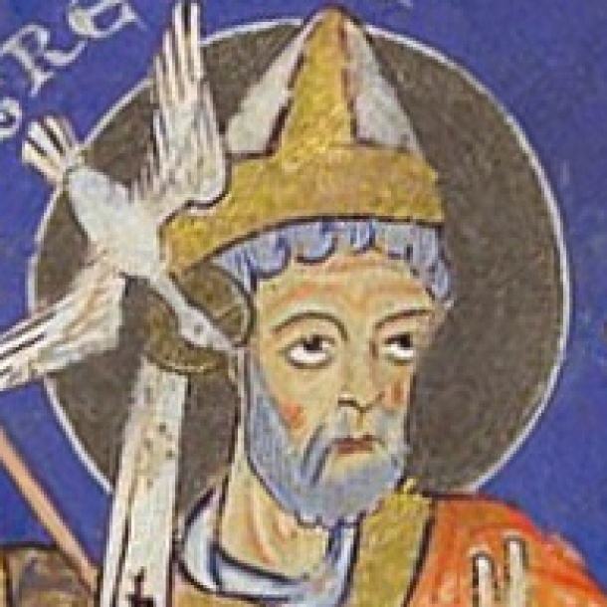
Zdíkovy poutě do Jeruzaléma
1123 první cesta
1137-1138 druhá zásadnější cesta
pobyt v regulované kapitule patriarchova katedrálního chrámu Božího hrobu (řehole sv. Augustina)

Slide 3
1. Ohlasy z cesty: relikvie
Částečka ze sv. Kříže; v inventáři pokladnice dómu v Olomouci (autentika; opis inventáře z roku 1413)
dar jeruzalémského patriarchy Villalina, jenž kříž nosil v procesích
Crux parva (jeden ze 7; pozlacený, se stříbrnou pozlacenou nožkou s gemami) vložená část (jedna ze čtyř částeček sv. Kříže) největší načernalá přinesená Zdíkem

Slide 4
Sv. Kříž v Olomouci
co se dělo mezi lety 1138 a 1413 (zápis v inventáři)?
liturgická úcta prokazovaná v Olomouci (její tradice, pokračování ve 13.-15. stol.?)
svědectví kalendárií olomoucké provenience; Olomoucký kolektář (dříve Horologium olomoucké: kalendář, breviář, denní orace) votivní oficia ?

Slide 5
2. Nový řád svěcení kněžstva po jeruzalémském vzoru v Olomouci
Zdík přináší své zkušenosti z Jeruzaléma do Olomouce – přenos biskupského stolce od sv. Petra k nově budovanému chrámu sv. Václava, zřízení kapituly o 12 členech
Ordo qualiter in Iherosolimitana ecclesia et in nostra et in aliis quam pluribus sacri ordines fiunt
….Investigantes qualiter decentius ac competentius divinum oficium peragatur, quem in sacrorum ordinum celebratione usum habere a Iherosolimitana ecclesisa consueverimus…

Slide 6
Ordo
Stal se skutečně členem řádu kanovník Božího hrobu?
Nebo pouze přijal řeholi sv. Augustina (Novotný)
Nakolik svěcení vychází z jeruzalémských zvyklostí a neguje/navazuje na domácí podmínky?

Slide 7
3. Fundace Strahov 1143-1144
V zakl. listině uvádí důvod odjezdu do Jeruzaléma (touha spatřit sv. místa, modlit se na místě, kde pobýval Ježíš)
Snaha stát se lepším křesťanem (…sub regula beati patris Augustini in habitu religionis deo servire contenderem…)
Údaj o životě v komunitě
Stylistika – přímý odkaz na Jeronýma (tentýž citát i v traktátu R. Fretella)

Slide 8
4. Rorgo Fretellus († 1154) Descriptio de locis sanctis
Arcijáhen, později děkan při kostele PM v Nazaretu, kanovník u Božího hrobu v Jeruzalémě
Dvě recenze textu
1137 se seznámil se Zdíkem, text Zdíkovi dedikoval
Aluze na Jeronýmův list Paulinovi (non Iherosolimis fuisse, sed Iherosolimis bene vixisse laudabile est); citace z Jeronýmových textů

Slide 9
Fretellus
…rozvažuj o svatém Jeruzalémě a přemítej o sv. Sionu, který nám alegoricky zpodobňuje nebeský ráj…“
Vliv na Zdíkovy snahy o „biblickou topografii“ přenesenou do Čech?
Fretellus představuje devotional geography of the Holy Land
není to popis míst v jeho době, ale biblický popis
Jeruzalém je zachycen pouze v 18 ze 77 kapitol

Slide 10
Jeruzalémské ohlasy
Přímé: relikvie; Zdík posílá dary do Jeruzaléma
Ol kapitula – řád svěcení (jeruzalémský vzor)
Nově organizovaná kapitula v Olomouci u sv. Václava
Dedikace Fretellova spisu Zdíkovi
„stylistické“ ozvuky (Jeroným)
Liturgická úcta prokazovaná relikvii
Zdíkova „paměť“ v Olomouci (kapitula)
Stylistická inspirace (Jeroným – Fretellus – Zdík)
Biblická topografie v Čechách (Olomouc – symbolický střed, Strahov –Sion; Litomyšl – Mons Oliveti…)

